Slide 1
DEPARTAMENTO DE CIENCIAS ECONÓMICAS, ADMINISTRATIVAS Y DEL COMERCIO CARRERA DE ADMINISTRACIÓN TURÍSTICA Y HOTELERA
PRÁCTICAS SOCIALES, RITUALES Y ACTOS FESTIVOS COMO APORTE AL DESARROLLO TURÍSTICO LOCAL DEL CANTÓN PUJILÍ, PROVINCIA DE COTOPAXI
WENDY ABIGAIL TACO ROMERO
TUTORA: MGT. SUÁREZ VELASCO, JENNY ELIZABETH

Slide 2
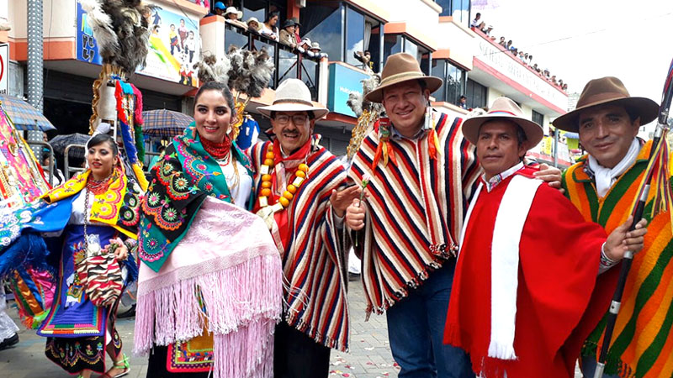
INTRODUCCIÓN
Pujilí se encuentra ubicado en la provincia de Cotopaxi, al este de la capital de la Latacunga, asentado en un amplio valle con abundante producción agrícola y ganadera, con una población de 68 096 habitantes.
Fiesta de la cerámica – La Victoria
Octavas de Corpus Christi
Fiesta de los Caporales – Angamarca
Fiesta del Niño de Isinche

Slide 3
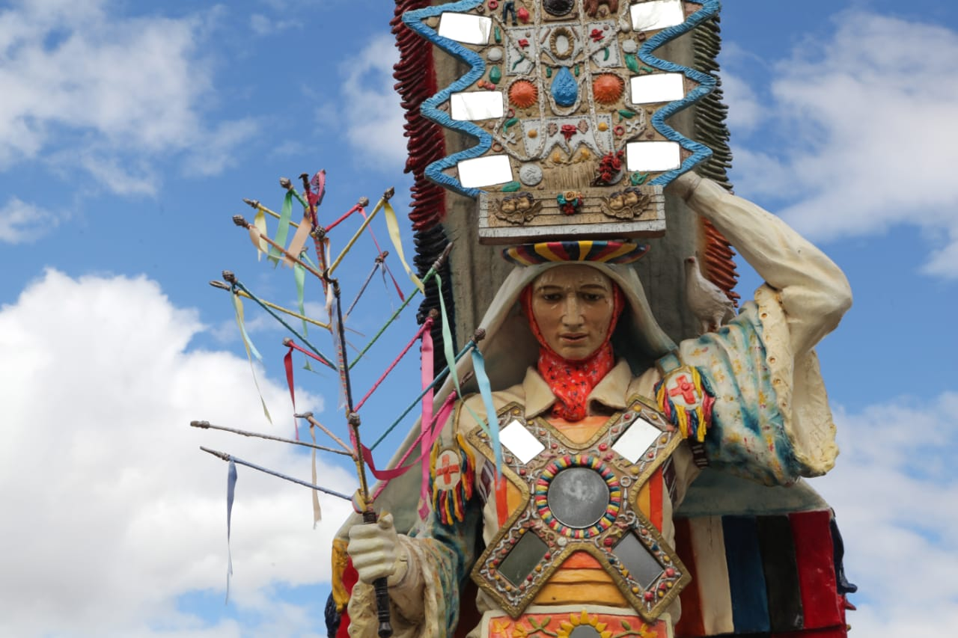
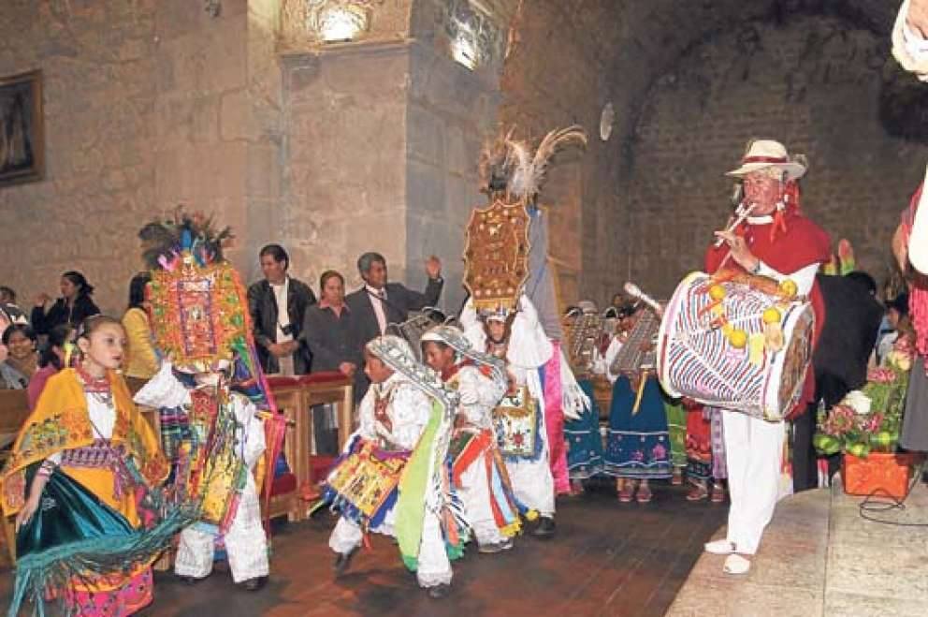
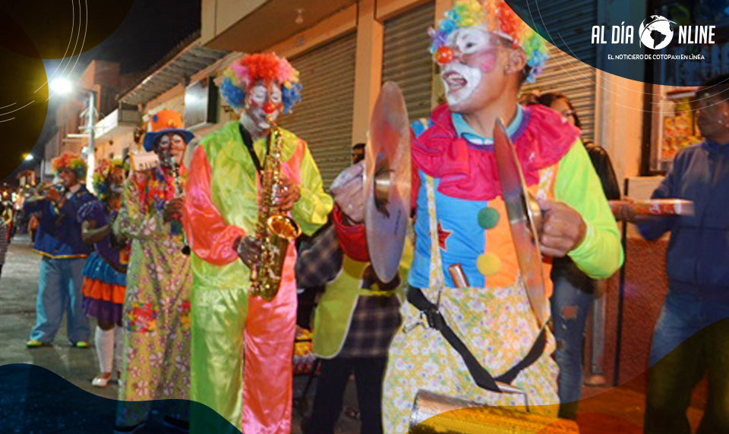
IMPORTANCIA
Prácticas sociales, rituales y actos festivos
Riqueza cultural de la localidad
Falta de apoyo por las autoridades, escasa difusión.

Slide 4
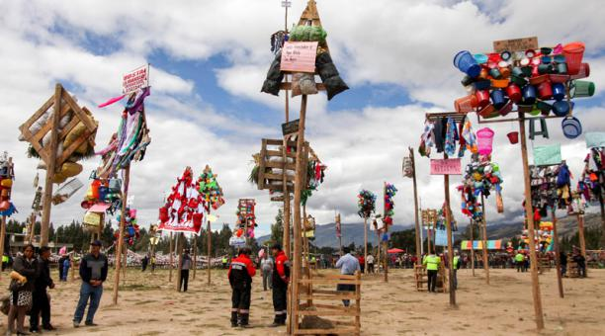
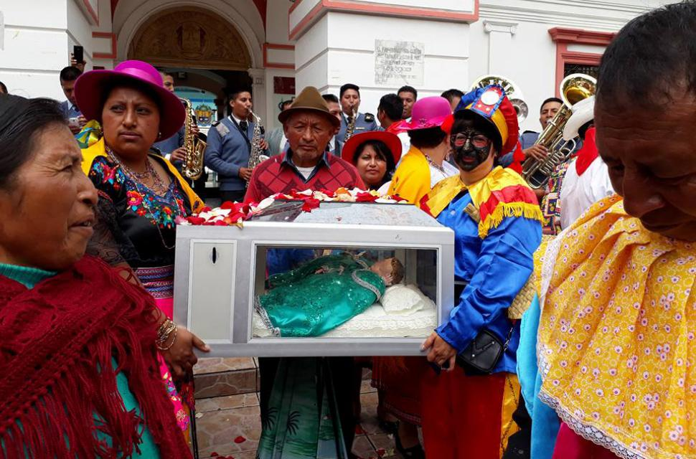
OBJETIVOS
Analizar las prácticas sociales, rituales y actos festivos
Identificar las dimensiones de la teoría del desarrollo turístico local y modelo de festivales
Realizar un inventario del patrimonio cultural inmaterial
Diseñar estrategias

Slide 5
MARCO TEÓRICO
El patrimonio cultural inmaterial está ligado a la memoria y generan procesos identitarios y de pertenencia en la comunidad.
Integrado por el folklore y la música, celebrada en las fiestas y ceremonias
Usos sociales, rituales y actos festivos
Desarrollo turístico local:
Social
Económico
Ambiental

Slide 6
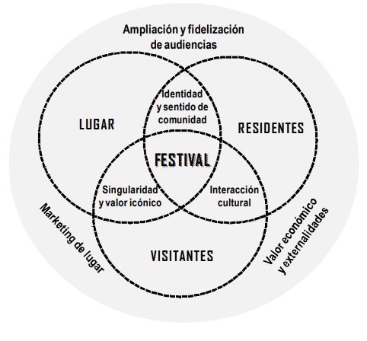
MODELO DE FESTIVALES

Slide 7
PUJILÍ
Ubicado en la provincia de Cotopaxi, al este de su capital la Latacunga
1 parroquia urbana y 6 parroquias rurales
68 096 habitantes
DIAGNÓSTICO SITUACIONAL

Slide 8
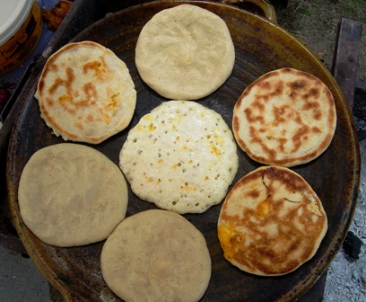
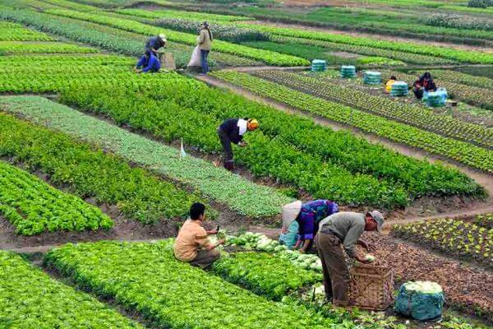
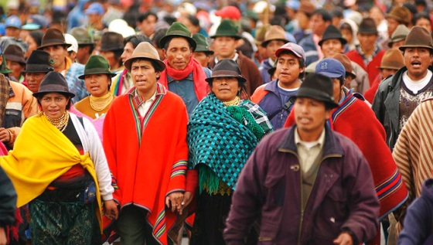
Economía
Basada principalmente en actividades productivas de agricultura con un 61,6%
Gastronomía
Hornado
Población
La mayor parte de indígenas se encuentran asentados en el cantón Pujilí con (55,18%)
Tortillas de maíz
Mishque
Locro de cuy
Morcillas

Slide 9
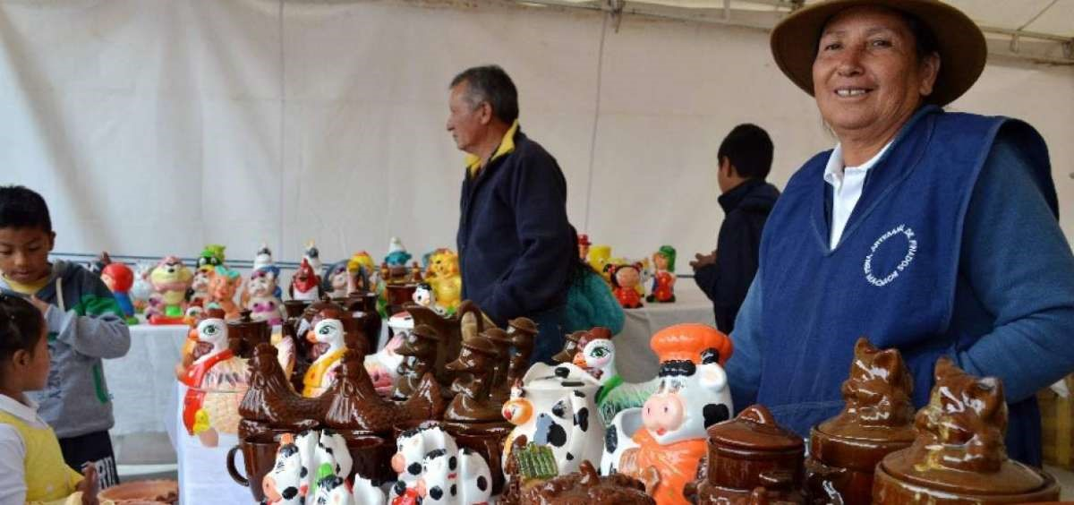
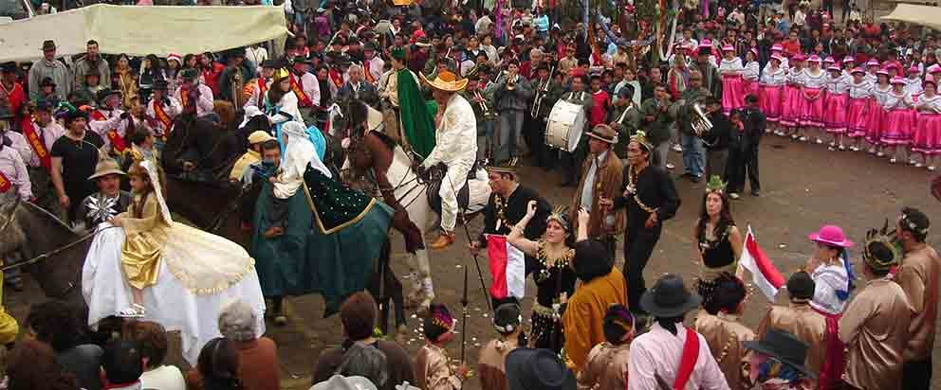
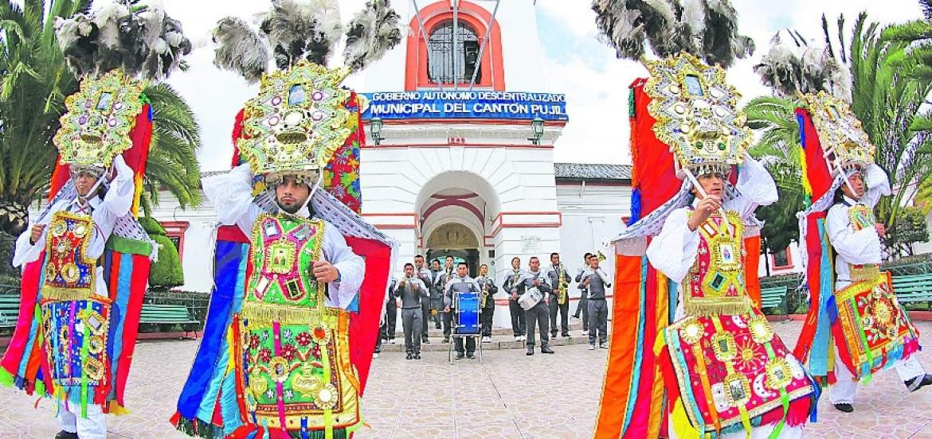
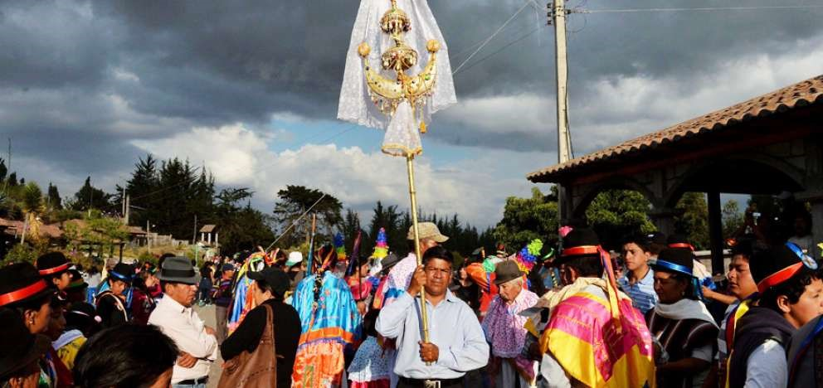
FESTIVIDADES CULTURALES
Fiesta de la Cerámica
Fiesta de los Caporales
Octavas de Corpus Christi
Fiesta del Niño de Isinche
Fiesta de Cantonización

Slide 10
MARCO METODOLÓGICO
Enfoque mixto (cualitativo y cuantitativo)
Instrumentos:
Bibliográfica
Encuestas
Entrevistas

Slide 11
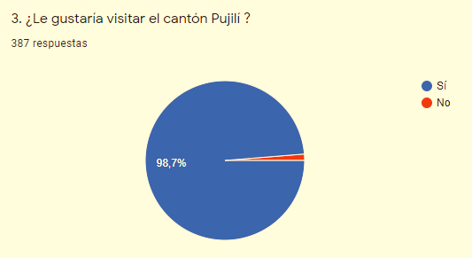
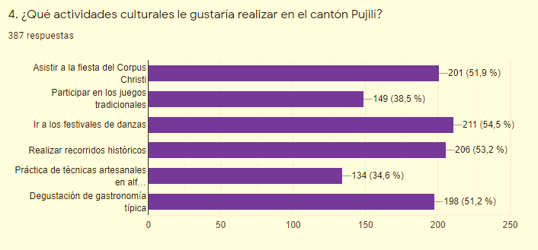
RESULTADOS ENCUESTA

Slide 12
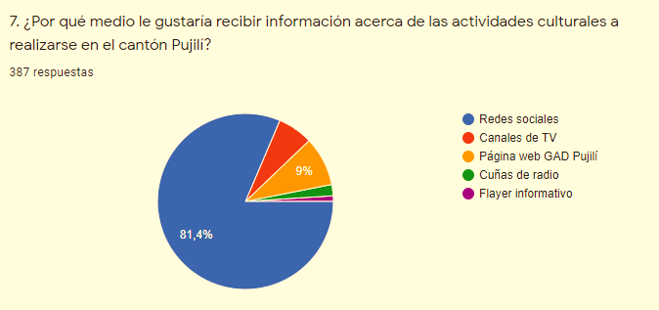
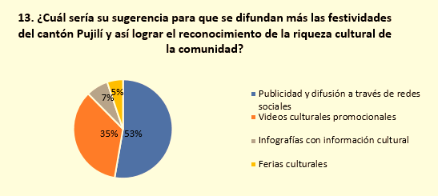
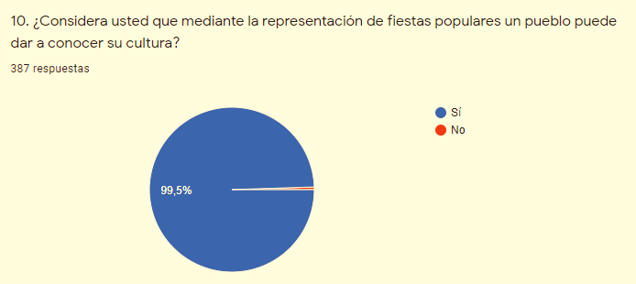

Slide 13
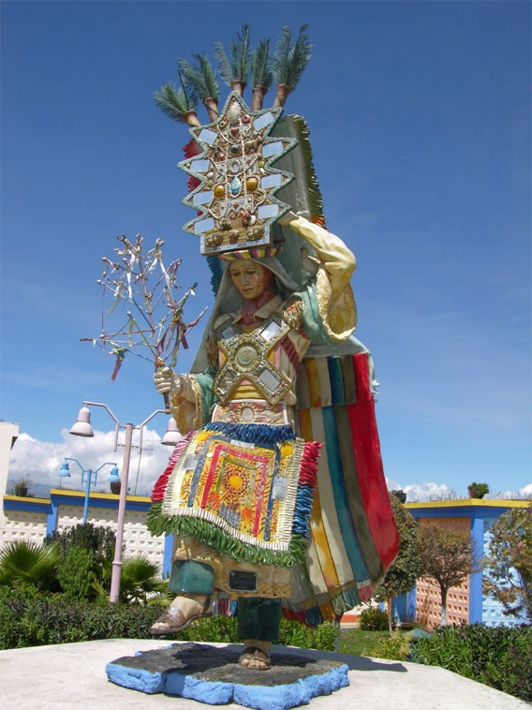
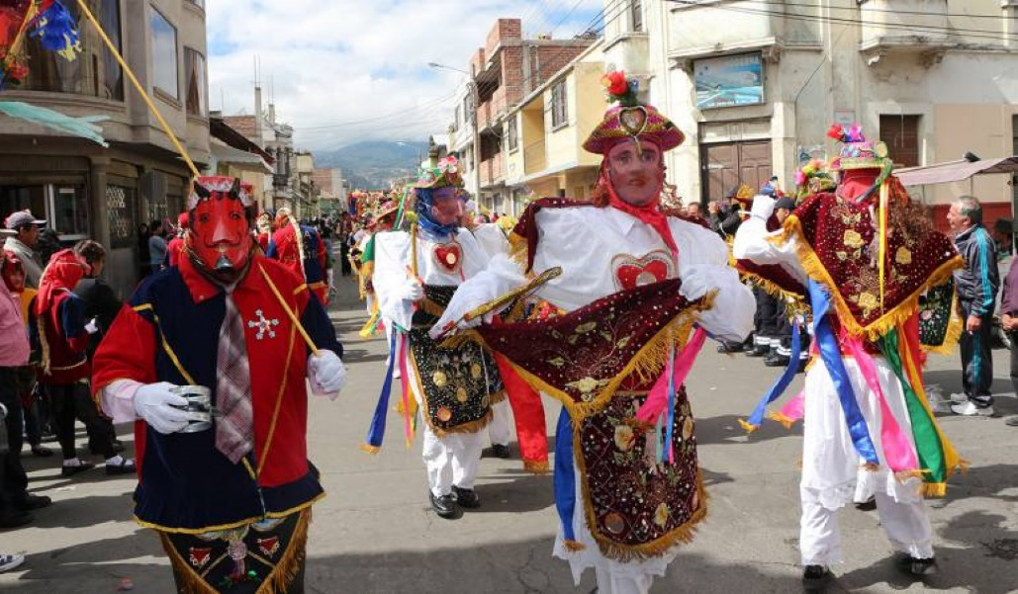
ENTREVISTAS
Juan Albán | Guillermo Ortega | Eduardo Pastuña | Daniel Veloz
Representante del GAD de Pujilí | Representante de la comisión de cultura de la parroquia El Tingo- La Esperanza | Ex presidente del Gobierno Parroquial de Zumbahua | Experto en turismo cultural y participante de las fiestas de Angamarca
Varias celebraciones
Acogida nacional, poco extranjera
Colaboraciones o donaciones
Poca difusión
Pocos prestadores de servicios

Slide 14
PROPUESTA
Página web cultural

Slide 16
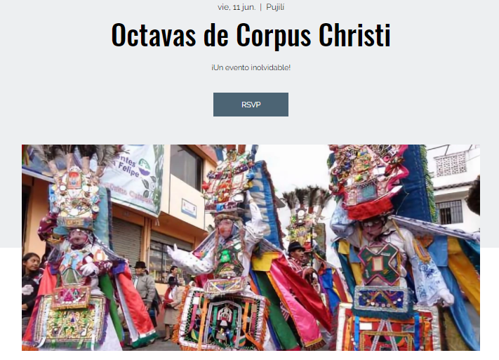

Slide 17
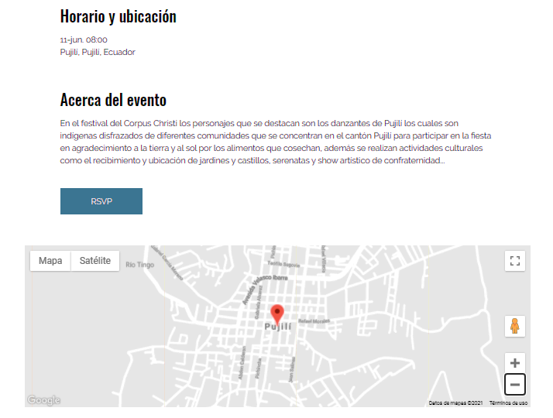
https://wendyabigail74.wixsite.com/website

Slide 18
Conclusiones
Buena coordinación entre los residentes de la comunidad, los visitantes y el lugar en donde se realiza el festival
A través de las encuestas aplicadas a la muestra de la población se puede identificar que el 98,7% de las personas están interesadas en acudir al cantón
El cantón Pujilí cuenta con varias festividades culturales que se desarrollan y se celebran año tras año
Página web totalmente cultural

Slide 19
RECOMENDACIONES
Se recomienda a las autoridades del GAD de Pujilí trabajar más en conjunto con la comunidad y brindar su apoyo total a la realización de las fiestas culturales
Trabajo en infraestructura
Alianzas estratégicas
Incentivar a las personas a que visiten la página web
Estudiantes y profesionales continuar realizando trabajos de investigación enfocados en los ámbitos de patrimonio cultural inmaterial

Slide 20
DEPARTAMENTO DE CIENCIAS ECONÓMICAS, ADMINISTRATIVAS Y DEL COMERCIO CARRERA DE ADMINISTRACIÓN TURÍSTICA Y HOTELERA
PRÁCTICAS SOCIALES, RITUALES Y ACTOS FESTIVOS COMO APORTE AL DESARROLLO TURÍSTICO LOCAL DEL CANTÓN PUJILÍ, PROVINCIA DE COTOPAXI
WENDY ABIGAIL TACO ROMERO
TUTORA: MGT. SUAREZ VELASCO, JENNY ELIZABETH

